Slide 1
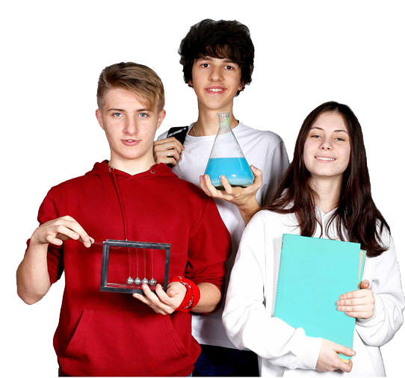
ZESPÓŁ SZKÓŁ
TECHNICZNYCH I ARTYSTYCZNYCH W LESKU
SZKOŁA POSZERZAJĄCA HORYZONTY
Al. Jana Pawła II 18a
38-600 LESKO
tel. (0-13) 469-66-73
www: zstia.lesko.pl

Slide 2
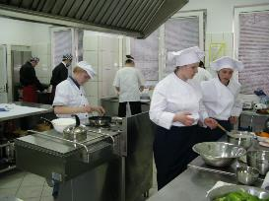
Zespół Szkół Technicznych i Artystycznych w Lesku
www: zstia.lesko.pl
W roku szkolnym 2021/2022 proponujemy następujące kierunki kształcenia
EKONOMICZNE – Innowacja: Policyjno – Prawna
INFORMATYCZNE E-sport / projektowanie gier komputerowych
ARCHITEKTURY KRAJOBRAZU - Kompozycje roślinne we wnętrzach i ogrodach
URZĄDZEŃ I SYSTEMÓW ENERGETYKI ODNAWIALNEJ
ŻYWIENIA I USŁUG GASTRONOMICZNYCH - Aranżacja stołu i dekoracja potraw
HOTELARSTWA Animator czasu wolnego
5 letnie Technikum

Slide 3
Zespół Szkół Technicznych i Artystycznych w Lesku
www: zstia.lesko.pl
W roku szkolnym 2021/2022 proponujemy następujące kierunki kształcenia
specjalność ARANŻACJA PRZESTRZENI
specjalizacja ARANŻACJA WNĘTRZ
specjalność TECHNIKI GRAFICZNE
specjalizacja PROJEKTOWANIE GRAFICZNE
5 letnie Liceum Plastyczne

Slide 4
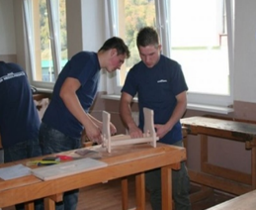
ZESPÓŁ SZKÓŁ
TECHNICZNYCH I ARTYSTYCZNYCH W LESKU
3 letnia Branżowa
Szkoła Zawodowa I Stopnia
KIERUNKI
INNE CIEKAWE KIERUNKI WIELOZAWODOWE
MONTER SIECI, INSTALACJI I URZĄDZEŃ SANITARNYCH
MECHANIK POJAZDÓW SAMOCHODOWYCH
FRYZJER
KUCHARZ
CUKIERNIK
PIEKARZ
SPRZEDAWCA

Slide 5
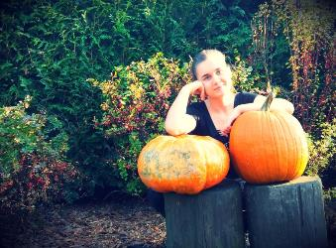
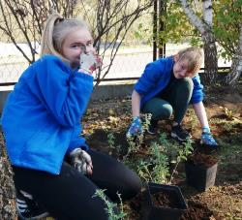
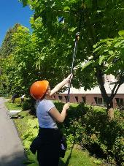
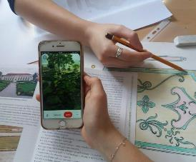
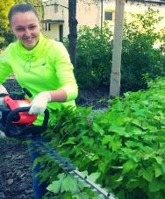
Technikum Architektury Krajobrazu
Innowacja: Kompozycje roślinne we wnętrzach i ogrodach
Absolwent przygotowany jest do:
projektowania ogrodów i parków
urządzania i pielęgnacji terenów zieleni
budowania i konserwacji małej architektury ogrodowej
tworzenia dekoracji roślinnych

Slide 6
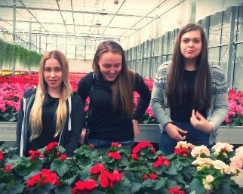
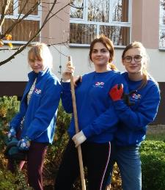
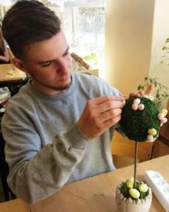
Technikum Architektury Krajobrazu
Innowacja: Kompozycje roślinne we wnętrzach i ogrodach
Innowacja obejmuje tematykę dekoracji wnętrz roślinnością, doboru barw, kompozycji plastycznej, bukieciarstwa i florystyki.

Slide 7
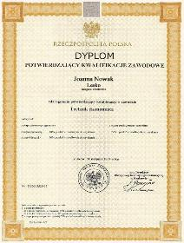
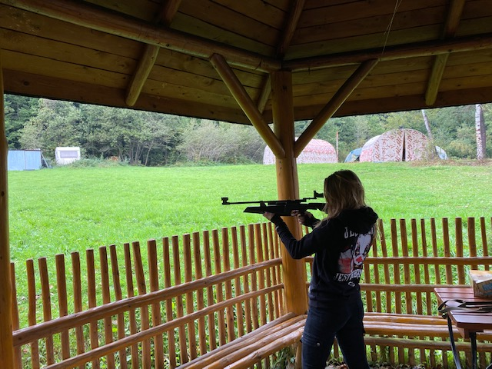
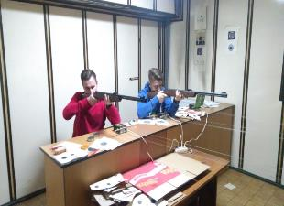
Technikum Ekonomiczne
Innowacja: Policyjno – Prawna
Absolwent może uzyskać dyplom potwierdzający kwalifikacje w zawodzie technik rachunkowości
Innowacja:
umożliwia kształcenie w zakresie prawa cywilnego, karnego, ochrony osób i mienia, kryminalistyki oraz szkolenia z samoobrony, pomocy przed medycznej, strzelectwa i pływania.

Slide 8
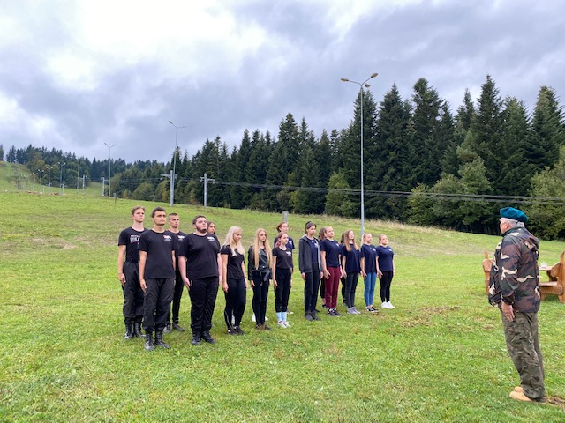
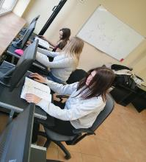
Technikum Ekonomiczne
Innowacja: Policyjno – Prawna
Absolwent zostanie przygotowany do:
1. planowania i prowadzenia działalności gospodarczej
2. obliczania podatków
3. prowadzenia spraw kadrowo-płacowych
4. prowadzenia
rachunkowości

Slide 9
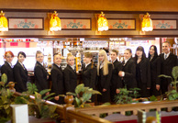
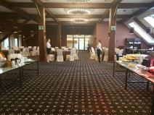
Technikum Hotelarskie
Innowacja: Animator czasu wolnego
Kwalifikacja
HGT.06
Planowanie i realizacja usług w recepcji
Kwalifikacja
HGT.03
Obsługa gości w obiekcie świadczącym usługi hotelarskie
Łącznie
8 tygodni praktyk zawodowych
Wysoka zdawalność egzaminu zawodowego

Slide 10
Technikum Hotelarskie
Innowacja: Animator czasu wolnego

Slide 11
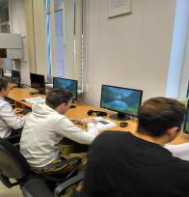
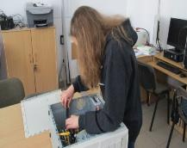
Technikum Informatyczne
Innowacja: E-sport / projektowanie gier komputerowych
Absolwent zostanie przygotowany do:
montowania oraz eksploatacji komputera i urządzeń peryferyjnych
projektowania i wykonywania lokalnych sieci komputerowych, administrowania tymi sieciami
tworzenia stron www i aplikacji internetowych, administrowania tymi stronami i aplikacjami
nabycie praktycznych umiejętności programowania i tworzenia gier

Slide 12
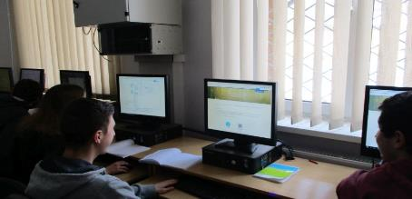
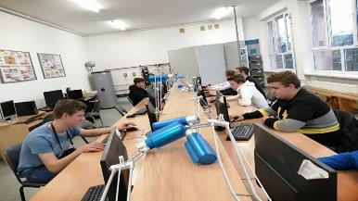
Technikum Informatyczne Innowacja: E-sport / projektowanie gier komputerowych
Innowacja: Projektowanie Gier jest połączeniem pasji i hobby. Pozwala rozwijać swoje zainteresowania dotyczące m.in. Programowania, projektowania elementów gry, grafiki 2D, testowania gier i wykorzystywania silnika Unity 3D, skryptów C# i JavaScript.

Slide 13
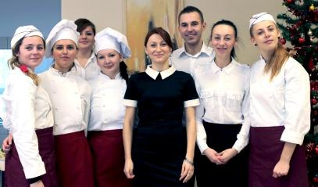
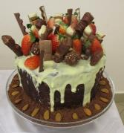
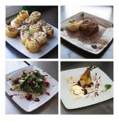
Technikum Żywienia i Usług Gastronomicznych
Innowacja: Aranżacja stołu i dekoracja potraw
Absolwent zostanie przygotowany do:
planowania i organizacji żywienia w zakładach żywienia i restauracjach,
umiejętnego sporządzania potraw zgodnie z zasadami racjonalnego żywienia,
estetycznego podania potraw,
prawidłowej obsługi konsumenta.
Innowacja: Aranżacja stołu i dekoracja potraw – zajęcia podnoszące kwalifikacje zawodowe poprzez zdobywanie umiejętności dekoracji ciast w zależności od specyfiki przyjęcia oraz dekoracji potraw zgodnie z najnowszymi trendami aranżacji przyjęć okolicznościowych.

Slide 14
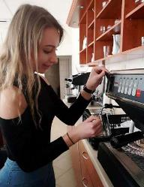
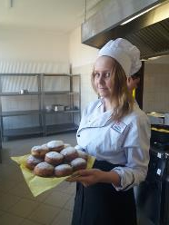
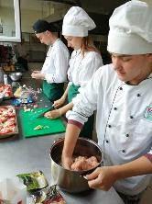
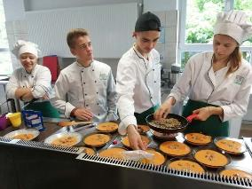
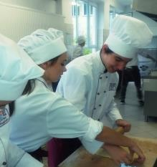
Technikum Żywienia i Usług Gastronomicznych
Innowacja: Aranżacja stołu i dekoracja potraw
ZATRUDNIENIE:
Obiekty zbiorowego żywienia
Instytucje zajmujące się obrotem żywnością
Instytucje zajmujące się upowszechnianiem wiedzy o żywieniu i gospodarstwie domowym

Slide 15
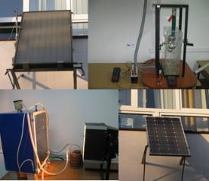
TECHNIK URZĄDZEŃ I SYSTEMÓW ENERGETYKI ODNAWIALNEJ
Absolwent zostanie przygotowany do:
organizowania i wykonywania prac związanych z montażem instalacji systemów energetyki odnawialnej
montażu i demontażu urządzeń do pozyskiwania energii odnawialnej
kontrolowania pracy urządzeń i instalacji systemów energetyki odnawialnej
wykonywania konserwacji oraz naprawy urządzeń i instalacji systemów energetyki odnawialnej

Slide 16
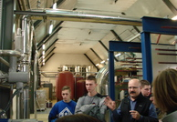
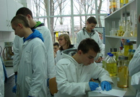
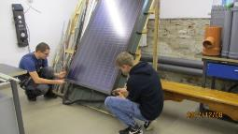
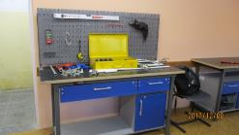
TECHNIK URZĄDZEŃ I SYSTEMÓW ENERGETYKI ODNAWIALNEJ
Możliwość podjęcia pracy:
Ciekawy kierunek
Nowe możliwości
Dobry zawód
w firmach zajmujących się budową i utrzymywaniem sprawności sieci energii odnawialnej
w elektrowniach
w organizacjach, przedsiębiorstwach i instytucjach zajmujących się odnawialnymi źródłami energii
w zakładach wytwarzających, przetwarzających i przesyłających energię elektryczną w ramach własnej działalności gospodarczej

Slide 17
Absolwenci 5-letniego Technikum
Ukończenie technikum umożliwia uzyskanie dyplomu potwierdzającego kwalifikacje zawodowe po zdaniu egzaminu. Absolwenci mogą przystąpić do egzaminu maturalnego, a posiadający dyplom potwierdzający kwalifikacje zawodowe są zwolnieni z obowiązkowego przedmiotu rozszerzonego na egzaminie maturalnym.

Slide 18
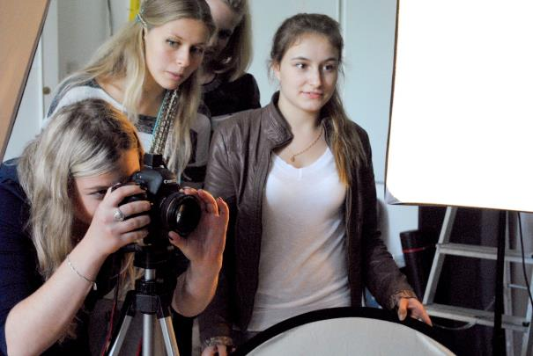
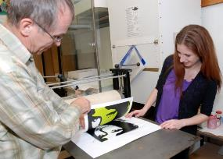
Liceum Plastyczne
Liceum Plastyczne w Lesku jest szkołą artystyczną.
Specjalizacja artystyczna: techniki graficzne i dekoracja wnętrz.

Slide 19
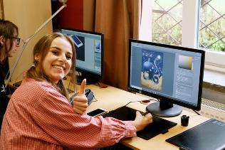
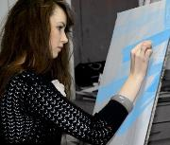
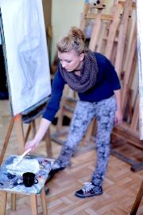
Zespół Szkół Technicznych i Artystycznych
w Lesku www: zstia.lesko.pl
5 letnie Liceum Plastyczne
Specjalność artystyczna
- techniki graficzne
- dekoracja wnętrz
Zajęcia edukacyjne artystyczne
Zajęcia edukacyjne ogólne

Slide 20
Branżowa Szkoła Zawodowa I Stopnia
3 letnia Branżowa Szkoła I Stopnia umożliwia zdobycie jednej kwalifikacji zawodowej. Absolwent otrzyma dyplom potwierdzający kwalifikacje zawodowe po zdaniu egzaminu zawodowego.

Slide 21
Branżowa Szkoła Zawodowa I Stopnia w Lesku
3 letnia Branżowa
Szkoła Zawodowa I Stopnia
KIERUNKI
INNE CIEKAWE KIERUNKI WIELOZAWODOWE
MONTER SIECI, INSTALACJI I URZĄDZEŃ SANITARNYCH
MECHANIK POJAZDÓW SAMOCHODOWYCH
FRYZJER
KUCHARZ
CUKIERNIK
PIEKARZ
SPRZEDAWCA

Slide 22
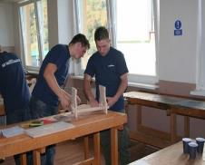
Branżowa Szkoła Zawodowa I Stopnia
Praktyczna nauka zawodu odbywa się na warsztatach szkolnych
3 letnia Branżowa
Szkoła Zawodowa I Stopnia
KIERUNKI
Stolarz
Murarz-tynkarz
Monter zabudowy i robót wykończeniowych w budownictwie

Slide 23
Branżowa Szkoła Zawodowa II Stopnia
Po nauce w Branżowej Szkole I Stopnia będzie możliwość kontynuowania nauki w 2 letniej Branżowej Szkole II Stopnia.
Szkoła Branżowa II Stopnia umożliwia uzyskanie drugiej kwalifikacji zawodowej, wykształcenia średniego branżowego oraz dyplomu Technika. Absolwenci będą również zdawać egzamin dojrzałości, który umożliwi kontynuowanie nauki na studiach wyższych.

Slide 24
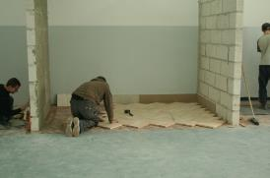
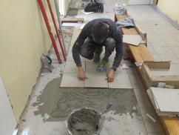
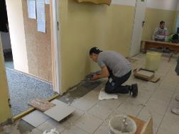
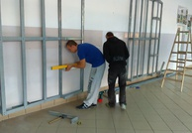
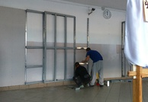
Praktyki montera zabudowy i robót wykończeniowych w budownictwie

Slide 25
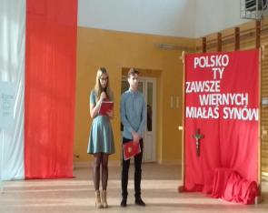
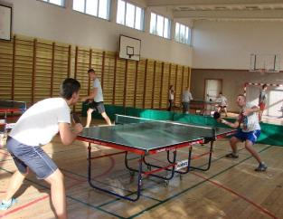
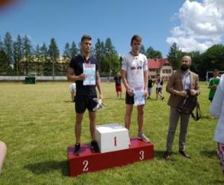
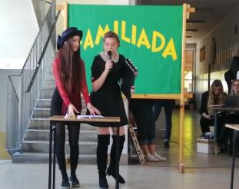
Nie tylko nauka

Slide 26
Zespół Szkół Technicznych i Artystycznych
w Lesku

Slide 27
Zespół Szkół Technicznych i Artystycznych
w Lesku
Uczniowie mogą uczestniczyć w wielu zajęciach rozwijających z:
matematyki
języka polskiego
języka angielskiego
języka niemieckiego
oraz w kołach zainteresowań

Slide 28
Zespół Szkół Technicznych i Artystycznych
w Lesku
Uczniowie mogą uczestniczyć w wielu zajęciach sportowych
Koszykówka
Siatkówka
Tenis stołowy
Badminton
Strzelectwo
z broni pneumatycznej

Slide 29
Jesteśmy dumni z …
nowoczesnego wyposażenia naszych pracowni zawodowych doposażonych w ramach projektów unijnych;
stypendiów naukowych przyznawanych uczniom naszej szkoły;
sukcesów osiąganych przez naszych uczniów w konkursach, olimpiadach oraz zawodach sportowych;
licznej grupy uczniów korzystających z płatnych staży zawodowych oraz dodatkowych kursów zawodowych;
realizacji projektów unijnych podnoszących kwalifikacje zawodowe naszych uczniów (łączna wartość realizowanych projektów w latach 2018-2023 to niespełna 5 mln zł);

Slide 30
Zespół Szkół Technicznych i Artystycznych
w Lesku
odnosimy znaczące sukcesy w pozyskiwaniu projektów unijnych
W ramach projektu Regionalnego Programu Operacyjnego Województwa Podkarpackiego „Stawiamy na rozwój zawodowy uczniów i nauczycieli oraz współprace z przedsiębiorcami” uczniowie naszej szkoły będą mieli szansę na uzyskanie dodatkowych kwalifikacji zawodowych
Realizacja projektu od 01.09.2021 do 30.09.2023
Całkowita wartość projektu 1 993 379,92 zł
Pracownie lekcyjne ZSTiA zostaną doposażone w nowoczesny sprzęt dydaktyczny do praktycznej i teoretycznej nauki zawodu.

Slide 31
Zespół Szkół Technicznych i Artystycznych
w Lesku
Stawiamy na rozwój zawodowy uczniów i nauczycieli oraz współprace z przedsiębiorcami
W ramach projektu uczniowie naszej szkoły będą mieli szansę na uzyskanie dodatkowych kwalifikacji potwierdzonych cenionymi w całej Europie certyfikatami kompetencji zawodowych:
1. Serwis napojów mieszanych i alkoholi
2. Montowanie stolarki budowlanej
3. Programowanie i obsługiwanie procesu druku 3D
4. Tworzenie witryn internetowych
5. Projektowanie grafiki komputerowej
6. Prowadzenie obsługi biura
7. Przygotowywanie potraw zgodnie z trendami rynkowymi
8. Doradztwo zawodowe
9. Miesięczne płatne staże zawodowe dla 100 os. (2.000 zł) – 150h

Slide 32
Zespół Szkół Technicznych i Artystycznych
w Lesku
Realizowaliśmy projekt pt. „Kształcenie uczniów w powiązaniu z potrzebami pracodawców. Współpraca szkoły z przedsiębiorcami w procesie nauczania zawodu.”
Całkowita wartość projektu 2 046 961,07 zł. Realizacja projektu odbywała się od 1.01.2018 - 31.10.2019.

Slide 33
Zespół Szkół Technicznych i Artystycznych
w Lesku
odnosimy znaczące sukcesy w pozyskiwaniu projektów unijnych

Slide 34
Już teraz zapraszamy wszystkich kandydatów do odwiedzenia naszej szkoły, byśmy mogli zaprezentować ją i odpowiedzieć na Wasze pytania.
W celu zapewnienia bezpieczeństwa uczestnikom wszystkie spotkania będą odbywać się w grupach do 5 osób (w celu umówienia terminu prosimy o wcześniejszy kontakt tel.13 469 66 73).
Zapraszamy wszystkich chętnych do odwiedzenia nas
od poniedziałku do piątku w godzinach od 9.00 do 13.00

Slide 35
SZKOŁA POSZERZAJĄCA HORYZONTY
zstia.lesko.pl
pl-pl.facebook.com/zstia.lesko

